Slide 1
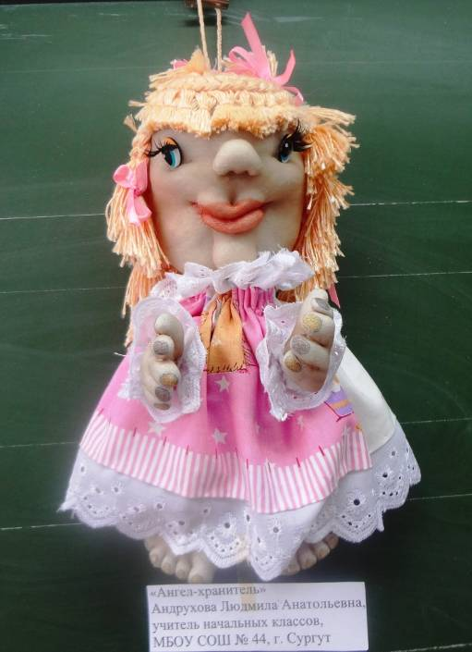
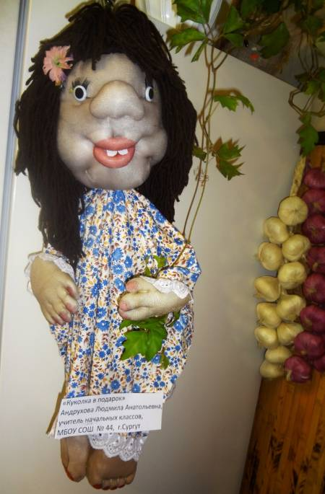
«КУКЛА ИЗ КОЛГОТОК» мастер-класс

Slide 2
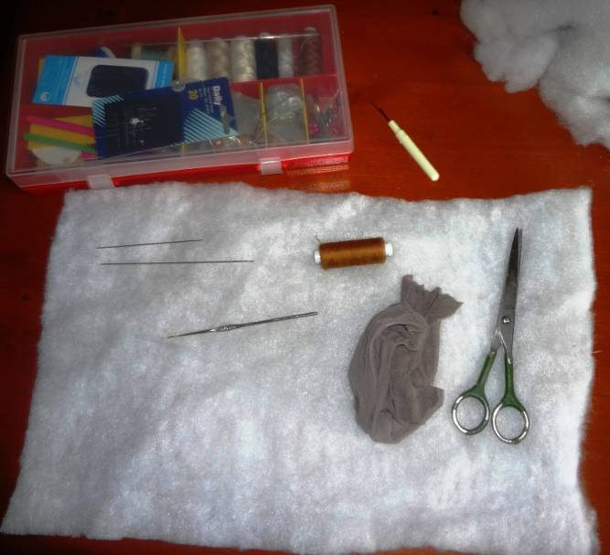
Нам понадобятся: колготки, синтепон, нитки, ножницы, иголки, крючок .

Slide 3
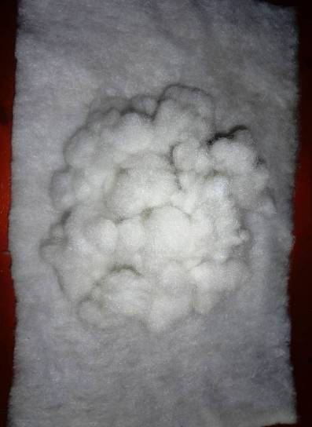
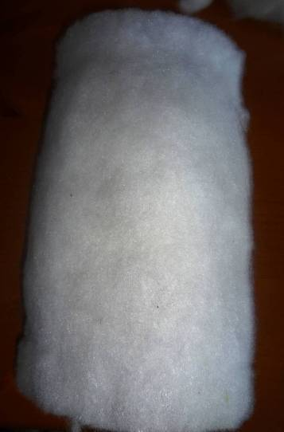
Делаем основу для головы, затем формируем её

Slide 4
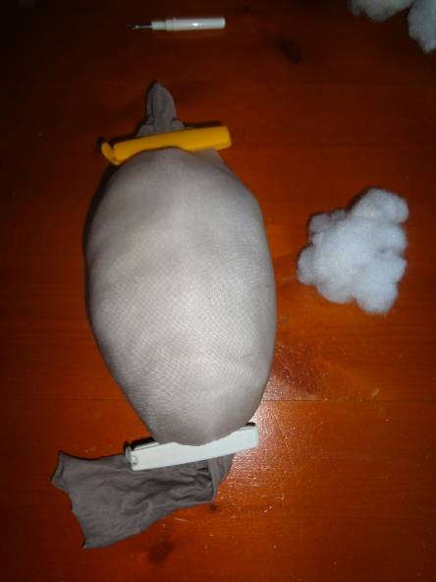
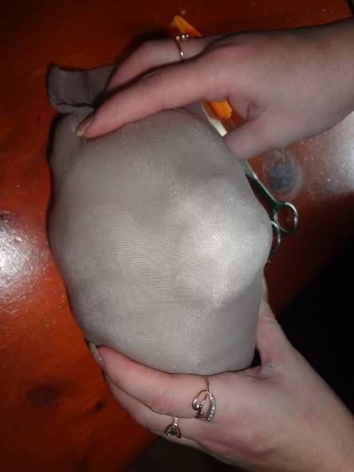
Теперь делаем нос, подкладываем ещё немного синтепона

Slide 5
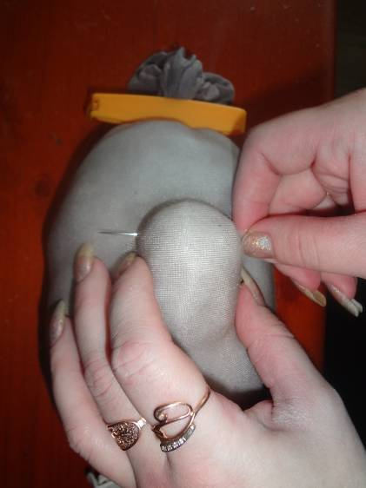
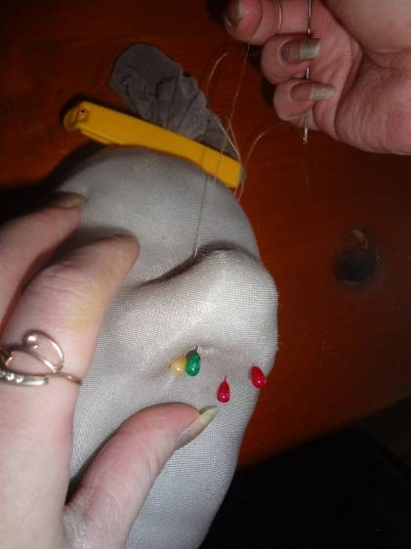
Помогаем иголочками

Slide 6
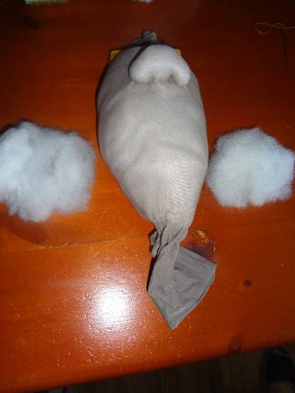
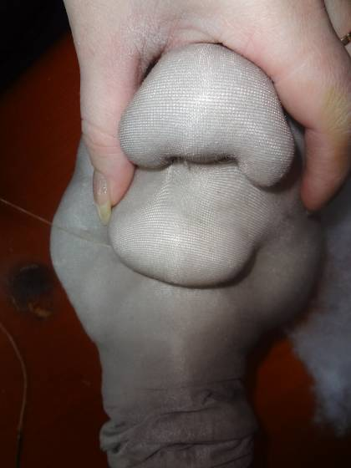
Готовим материал для губ, придаём форму, делаем верхнюю губу

Slide 7
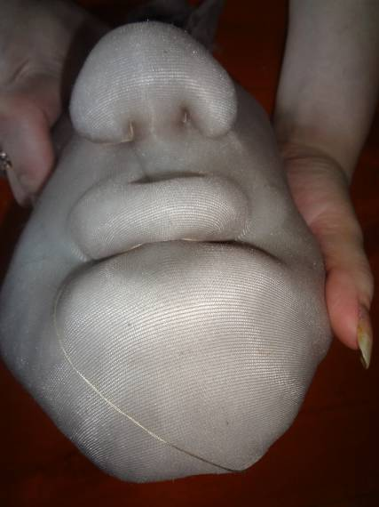
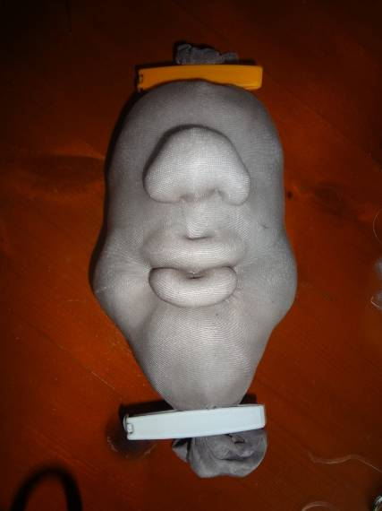
Аналогично нижнюю губу

Slide 8
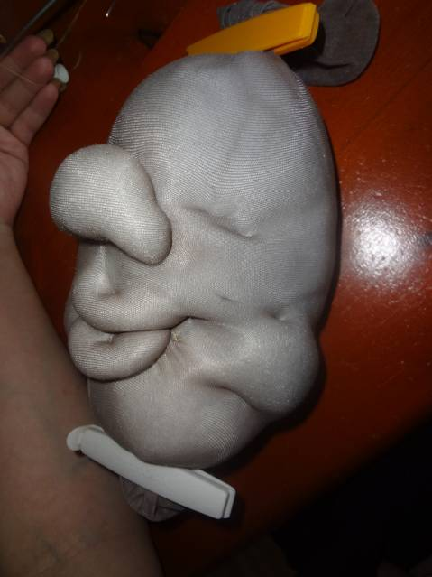
Фиксируем стежками щёчки

Slide 9
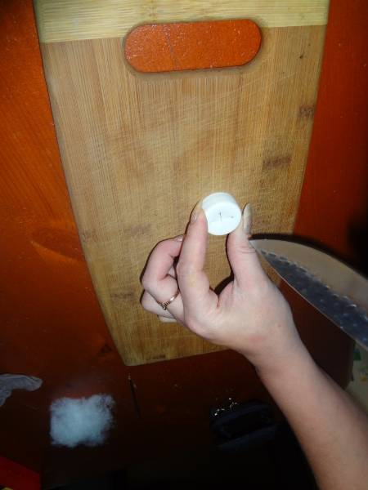
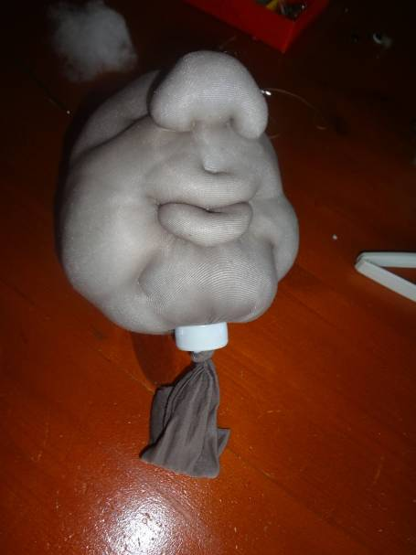
Готовим пробку от бутылки для шеи, завязываем узел

Slide 10
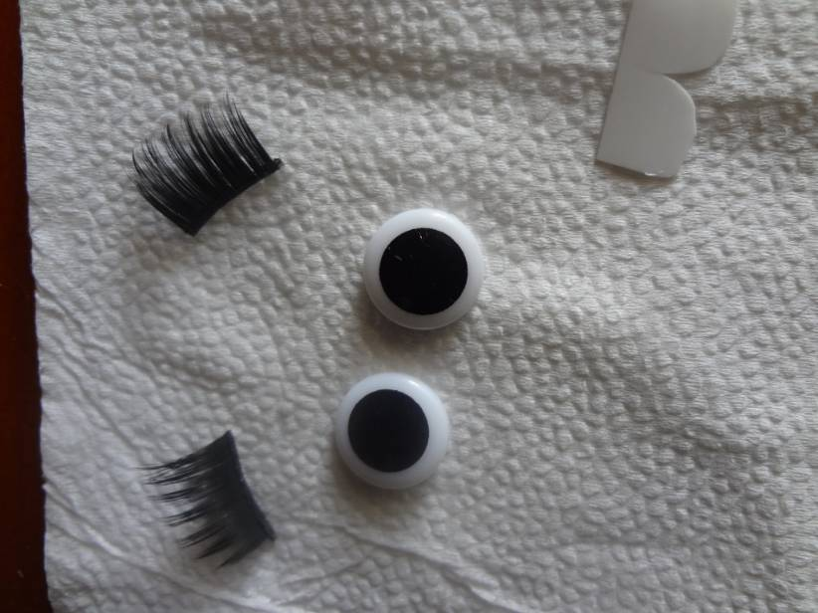
Готовим глазки, реснички и зубки

Slide 11
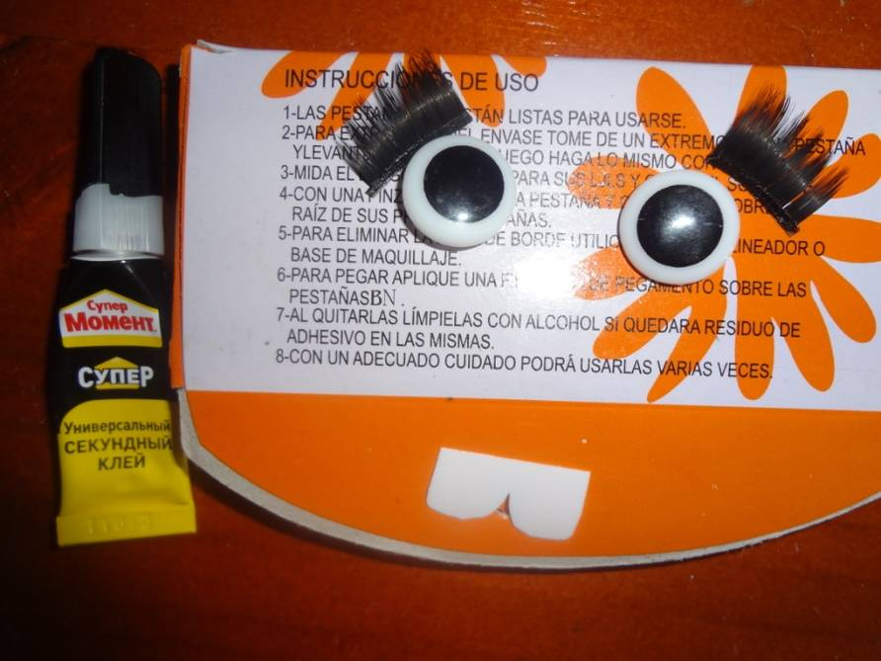

Slide 12
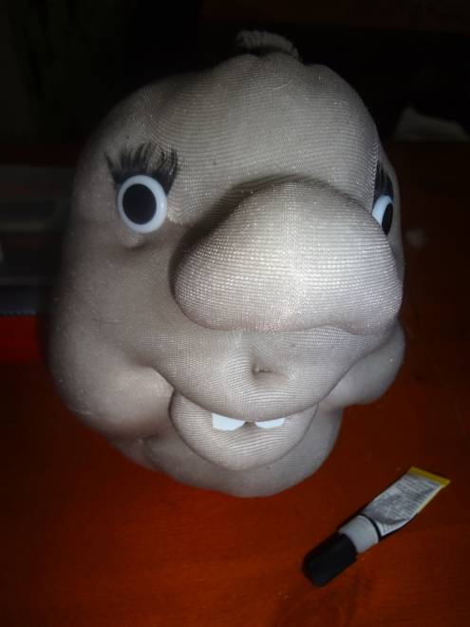
Вот результат

Slide 13
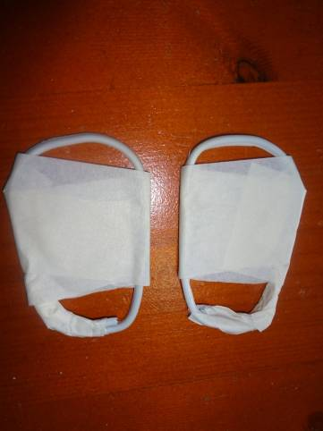
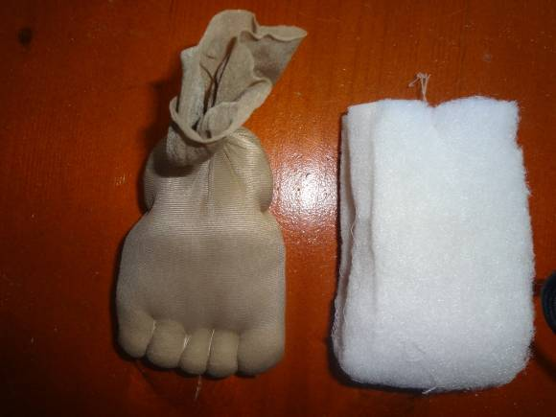
Делаем стопы ног, начинаем с каркаса из проволоки

Slide 14
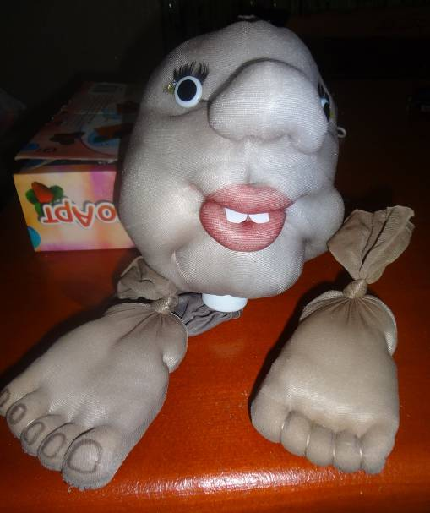
Вот что у нас получилось

Slide 15
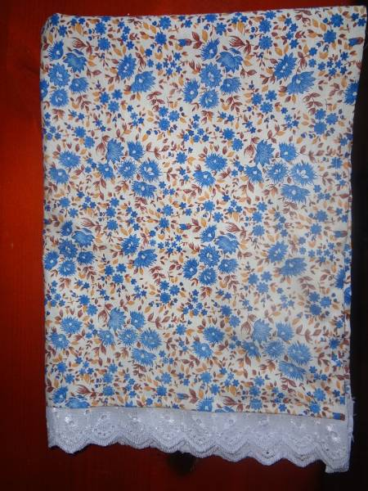
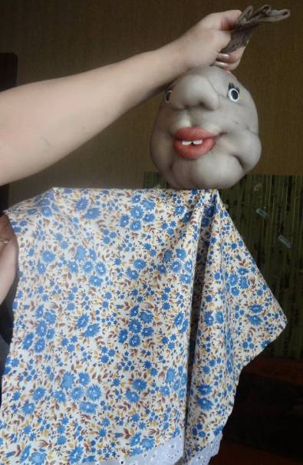
Готовим ткань, изготавливаем платье. К нижней части пришиваем шитьё, затем соединяем голову с платьем пробкой

Slide 16
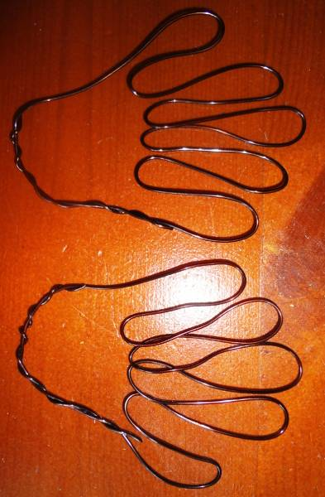
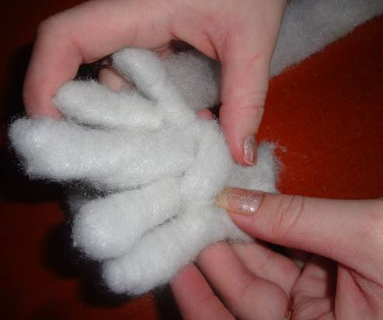
Делаем кисти рук, начинаем с изготовления каркаса, затем обматываем его тонкими полосками синтепона

Slide 17
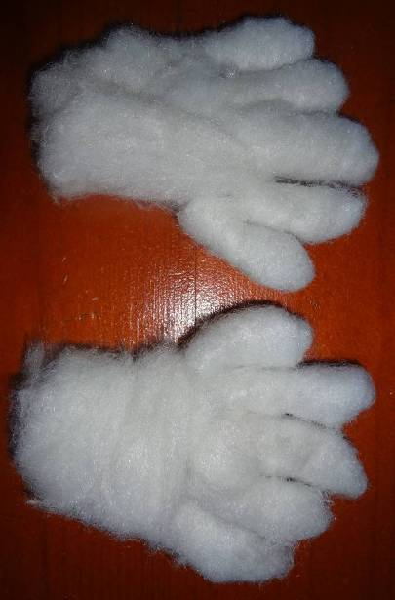
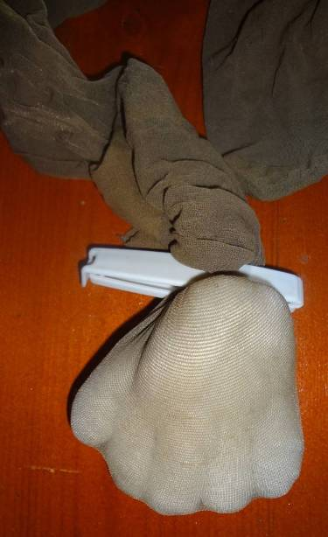
Обтягиваем полученную кисть колготками, закрепляем, готовим для прошивания «пальчиков»

Slide 18
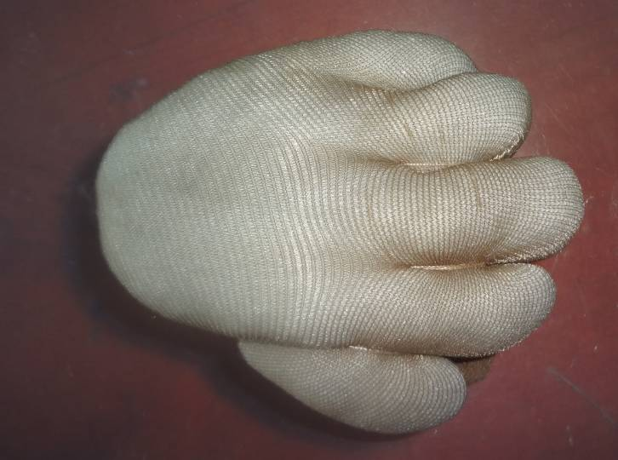
Вот что у нас получается

Slide 19
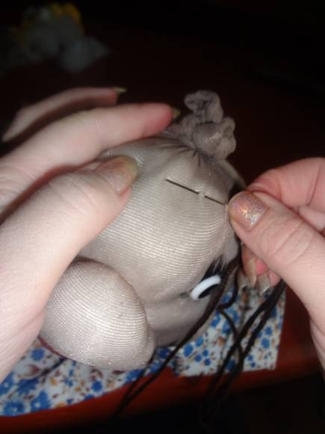
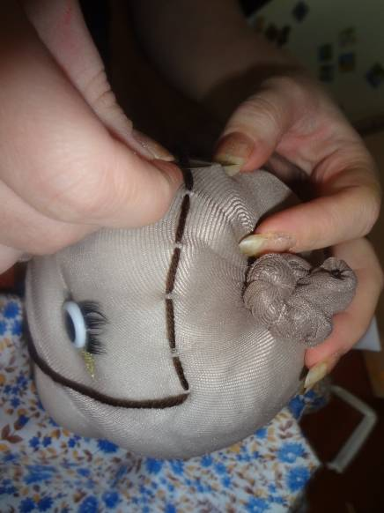
Ну а теперь переходим к причёске: швом «вперёд иголку» обшиваем по кругу «голову»

Slide 20
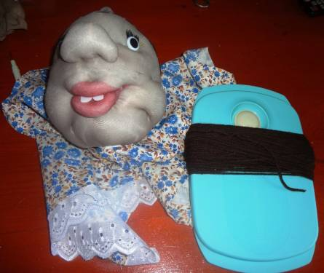
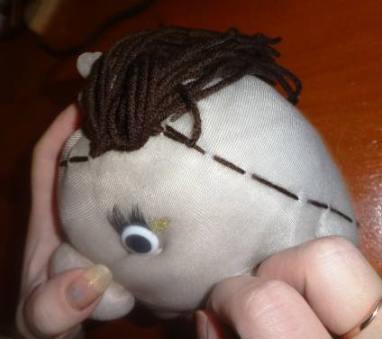
Ну а пока «выращиваем» волосы, наматываем их и разрезаем сначала пополам, а затем ещё на две части, в целях экономии ниток. А теперь берём по три ниточки и узлами крепим их к голове

Slide 21
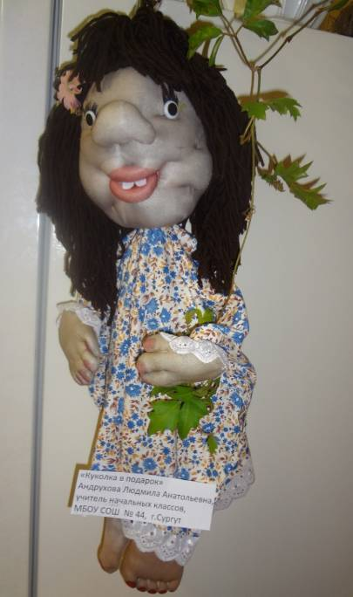
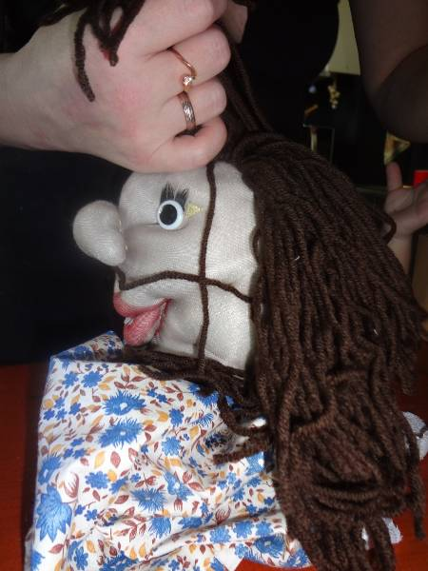
Вот что получается:

Slide 22
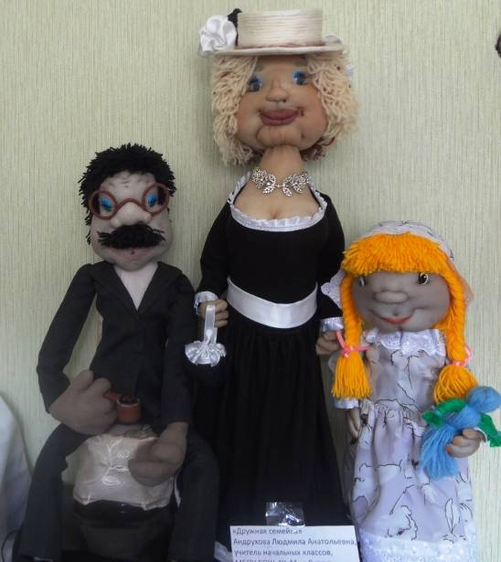
Куклы получаются разные, фантазируйте

Slide 23
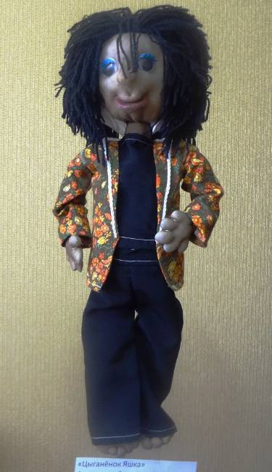
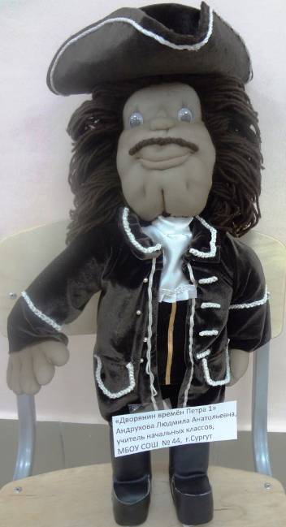
Могут быть такими

Slide 24
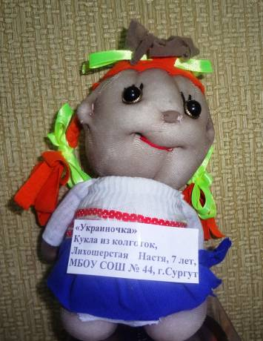
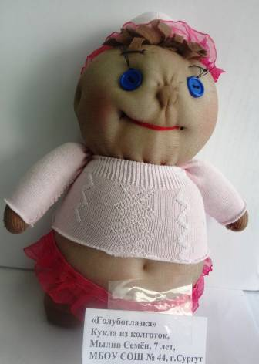
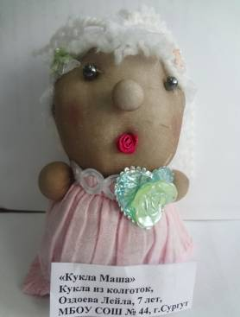
А могут и такими. Удачи!

Slide 25
Мастер-класс для вас провела Андрухова Людмила Анатольевна,
учитель начальных классов
МБОУ СОШ №44 г. Сургут 2012 г.
(использовала личные фотографии)

